Slide 1
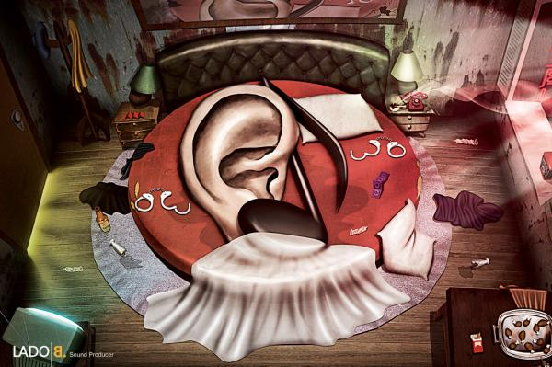
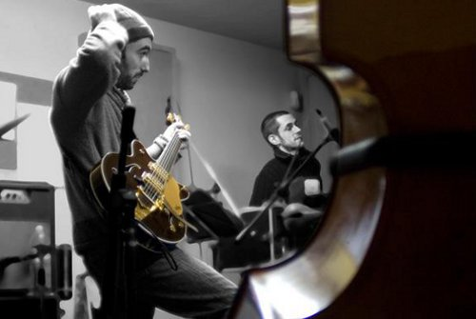
Funções narrativas do som
Carlos Silva
N.º 68160
Com vista ao desenvolvimento da compreensão

Slide 2
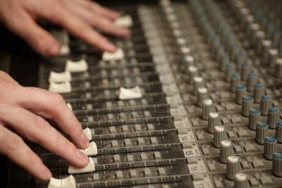
Enlaces e links
Proceedings of the Fifth International Conference on MUSIC PERCEPTION AND COGNITION
The Functions of Music in Multimedia:
A Cognitive aproach.
(http://www.upei.ca/~musicog/research/docs/funcmusicmultimedia.pdf)
http://www.ebizmba.com/articles/best-flash-sites

Slide 3
Quando o som ou uma música são aplicados numa aplicação multimédia esta deixa de ser um elemento autónomo e participa como elemento vital na reprodução dos vários tipos de media que são utilizados, apresentando assim as mais distintas funções narrativas.

Slide 4
O som é, indubitavelmente, uma forma de arte e a sua presença pode ser meramente estética, mas na realidade apresenta 6 funções distintas.

Slide 5
Função emotiva
Comunica qualidades emotivas, desperta emoções.
É muitas vezes dito que o som ou a música compõem uma terceira dimensão da multimédia. Na época do cinema mudo, a música para além de ser usada para disfarçar barulhos de fundo, também era usada para acompanhar a narrativa e gerar emoções, de acordo com o compasso da música, a altura (pitch) e as escalas.

Slide 6
Função emotiva
http://www.youtube.com/watch?v=iLwCYCGNNdM (Apresentação diapositivos- Nujabes)
Música ambiente;
http://www.youtube.com/watch?v=xhZRo4BbmQc (Um dos finais do videojogo “Silent Hill 2”)
Narrador que conta uma história emotiva;
http://www.youtube.com/watch?v=1eEg9GYLSqk (Dança Macabra)
Música que desperta emoções fortes e desassossego.

Slide 7
Função informativa
Veicula informação numa perspectiva cognitiva.
http://video.nationalgeographic.com/video/?source=NavVidHome
Descrição da espécie em questão e da sua interacção com o ecossistema, fomentando a nossa cognição:
http://waterlife.nfb.ca/
Descrição de espécies e assuntos relacionados com os ecossistemas e os seres vivos.

Slide 8
Função descritiva
Permite a descrição de fenómenos.
http://www.youtube.com/watch?v=jIFlaAsDhCs
Narradores de futebol num clipe do gato fedorento;
http://waterlife.nfb.ca/
Descrição de espécies e assuntos relacionados com os ecossistemas e os seres vivos.

Slide 9
Função orientadora
Direcciona a atenção (olhos e mente), sinaliza.
A criação de padrões ou de aspectos que tornem um objecto em algo distinto servem para chamar o foco da atenção ao mesmo.
Exemplo disso são os banners, usados nos sites como propaganda, ou este botão que se segue.

Slide 10
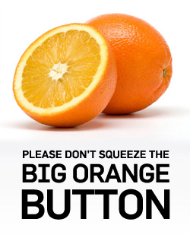

Por favor: Clicar no botão

Slide 11
Função temporal
Capaz de conferir continuidade ou descontinuidade.
O som organiza-se no tempo e ajuda a conectar eventos, desta forma quando é quebrada a linha temporal assumimos que existiu uma mudança na acção e consequentemente uma mudança na narrativa.
http://www.syfy.com/tinman/oz/
Existência de narradores numa determinada sequência temporal;
http://www.youtube.com/watch?v=jqkMbk8eX6Y (Mozart- Requiem)
Verificam-se mudanças a nível de compasso e a dinâmica (volume).

Slide 12
Função retórica
Comenta, acentua contrastes, etc.
http://www.syfy.com/tinman/oz/
Existência de narradores que criam contrastes entre os diferentes ambientes;

